Slide 1
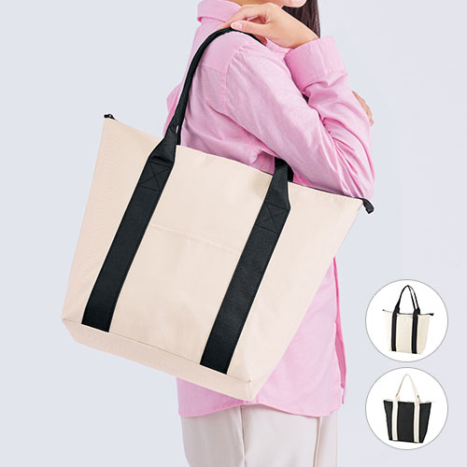


【提案書】
モノクロベーシック保冷温バッグ
特徴
老若男女使えるベーシックなモノクロデザインの保冷温バッグです。どんなファッションでも、名入れするどんなオリジナルデザインでも合わせやすくてGOOD！特典用などにもおすすめです。
納期
納期スペース
仕様
素材：ポリエステル、アルミ蒸着フィルム
サイズ：約360×300×140mm(間口435mm)
包装：ポリ袋入
備考：間口:ファスナー仕様
お見積
お見積りスペース

